Slide 1
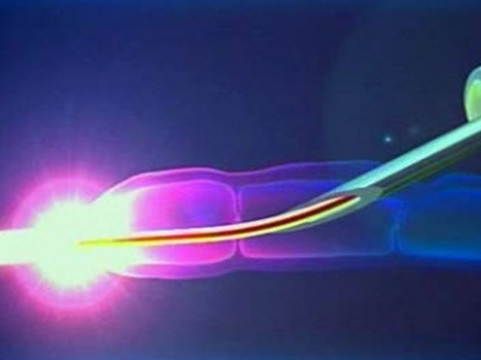
ЭНДОВАЗАЛЬНАЯ ЛАЗЕРНАЯ ОБЛИТЕРАЦИЯ В ЛЕЧЕНИИ ВАРИКОЗНО РАСШИРЕНЫХ ВЕН НИЖНИХ КОНЕЧНОСТЕЙ
Министерство здравоохранения Самарской области
ГБПОУ «Самарский медицинский колледж имени Н.Ляпиной»
ОТДЕЛ ДОПОЛНИТЕЛЬНОГО ПРОФЕССИОНАЛЬНОГО ОБРАЗОВАНИЯ
Выполнил: преподаватель учебного хирургического
отделения Хасьянова Е.Д.
Notes:
Добрый день. уважаемые коллеги, представляю Вашему вниманию доклад на тему

Slide 2
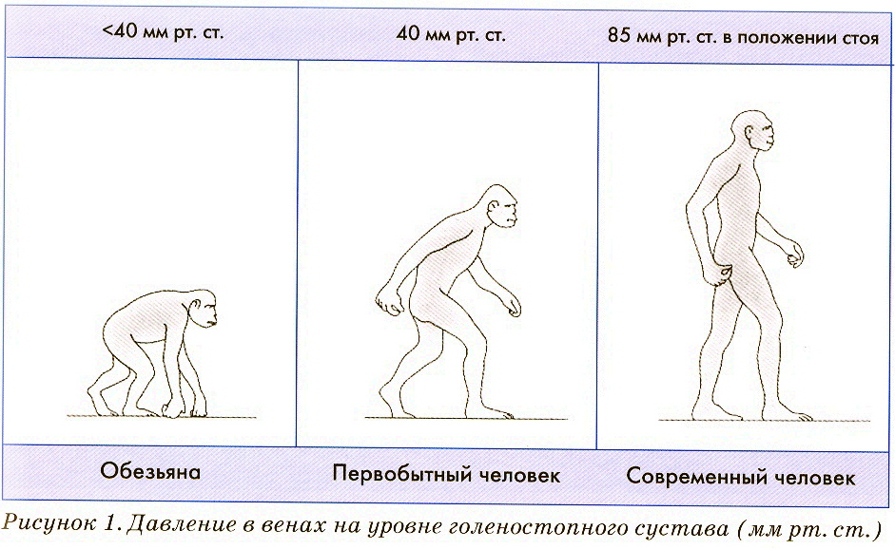
Частота встречаемости варикозной болезни (данные мировой литературы)
После 35 лет варикозная болезнь встречается
у 35 % мужчин и 65 % женщин
Частота заболеваемости у женщин
в 1,5 – 3,5 раза
выше, чем у мужчин
«Венозной патологией нижних конечностей человечество расплачивается за привилегию находиться в вертикальном положении» (Роберт Линтон)
Notes:
Варикозная болезнь — одно из самых распространенных заболеваний 21-го века. И свидетельство тому, факты, которые подтверждаются данными медицинской статистики: 50 % населения страны страдают нарушениями кровотока венозной системы нижних конечностей. Пациентами флебологов становятся люди самого активного возраста (от 25 до 50 лет), и 65 % из них — женщины.

Slide 3
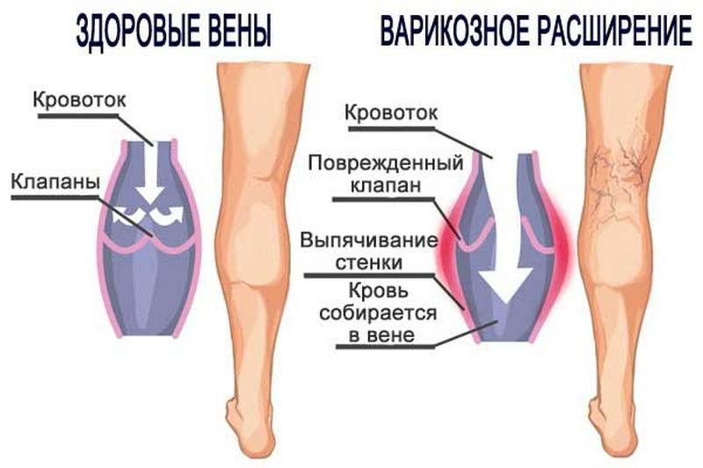
Варикозная болезнь — это заболевание, при котором возникает деструкция клапанного аппарата вен нижних конечностей, в результате чего происходит неполноценный отток крови, вены постепенно расширяются.
Notes:
Варикозная болезнь — это заболевание, при котором возникает слабость соединительной ткани венозной стенки, и происходит деструкция клапанного аппарата магистральных поверхностных вен. В каждой вене имеются специальные клапаны – это две тонкие створки, которые при прохождении крови вверх к сердцу открываются, а затем захлопываются, не давая току крови возвращаться обратно в ногу. При увеличении диаметра вены эти створки растягиваются и начинают пропускать в обратном направлении кровь. Далее, при прогрессировании варикоза, створки просто рвутся и перестают выполнять свою основную функцию, в результате чего происходит неполноценный отток крови, вены постепенно расширяются. Кровь в расширенных венах застаивается, что влечет за собой общее нарушение кровотока и формирование тромбов.

Slide 4
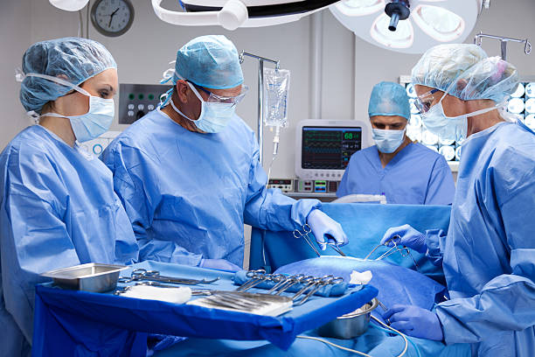
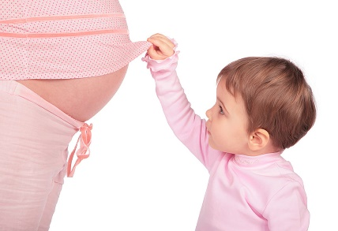
Причины, которые могут приводить к патологическим нарушениям в функционировании венозной системы:
генетическая предрасположенность;
ряд причин, обусловленных воздействием неблагоприятных факторов или их сочетанием.
Факторы риска развития варикоза:
Длительное пребывание на ногах (больше 50% рабочего времени)
Работа, связанная с поднятием тяжестей (грузчики, спортсмены)
Избыточный вес и ожирение (возрастает нагрузка на ноги)
Малоактивный образ жизни («офисная работа»)
Беременность и роды (особенно повторные)
Хронические запоры (повышение внутрибрюшного давления)
Прием гормональных препаратов (в том числе контрацептивов)
Частные, длительные авиаперелеты («варикоз эконом-класса»)
Тепловые нагрузки (бани, сауны, горячие ванны).
Notes:
В большинстве случаев заболеванию подвержены люди, имеющие в анамнезе наследственный фактор. Спровоцировать варикоз могут вполне банальные причины. К группе риска относятся те люди, которые весь день проводят на ногах или, напротив, ведут сидячий образ жизни. Дополнительной причиной можно назвать изменение гормонального фона, что чаще всего происходит у женщин в результате приема контрацептивов или же на фоне беременности.

Slide 5
Симптомы варикозной болезни:
извитые, проступающие над поверхностью кожных покровов стоп и голеней, вены
боли в ногах различного характера, проявляющиеся в основном во второй половине дня или вечером
ярко выраженные отеки, особенно в области голеностопного сустава
появление периодических судорог обычно в ночное время суток;
внешние изменения кожных покровов: отмечается пигментация и сухость кожи
присутствие трофических расстройств
Notes:
Основными симптомами варикозной болезни нижних конечностей являются: отёчность голеней в конце рабочего дня, ретикулярные вены( - визуально расширенные подкожные вены), телеангиоэктазы (в просторечном языке – «сосудистые звёздочки»). В течение длительного времени варикозная болезнь проявляется только косметическим дефектом – наличием ретикулярных вен, варикозных венозных узлов (varix, лат. – узел), однако надо отметить, что дальнейшее развитие варикоза приводит к появлению значительно более грозных симптомов и осложнений, таких как болевые ощущения, отеки стоп и голеней, а в запущенных стадиях может привести к пигментации кожных покровов голеней (чаще внутренних поверхностей), трофическим язвам, тромбозам.

Slide 6
Цели лечения варикозной болезни нижних конечностей направлены:
на стабилизацию и восстановление нормального оттока венозной крови;
улучшение качества жизни пациента
Notes:
Основными целями лечения варикозной болезни нижних конечностей направлены на стабилизацию и восстановление нормального оттока венозной крови, улучшение качества жизни пациента

Slide 7
Notes:
Говоря о методах лечения варикозной болезни нижних конечностей можно выделить следующие направления:
К первому относится консервативное лечение. Основано на применении кроворазжижающих препаратов, венотоников, противовоспалительных средств, лечебной физкультуры, компрессионного трикотажа.
Вторым направлением является оперативное лечение. К которому относят склеротерапию вен нижних конечностей.
Суть которого удаление расширенных вен посредством введения в них специальных препаратов, так называемых склерозантов.
До недавнего времени наиболее распространенной операцией при варикозном расширении вен была комбинированная флебэктомия, – это высоко травматичная операция, проводимая в под наркозом или спинальной анестезией, с длительным т сложным процессом реабилитации.
В последние десятилетия в практику внедряются иинновационные малотравматичные методы. Именно таким малоинвазивным лечением варикозной болезни является эндовенозная лазерная облитерация

Slide 8
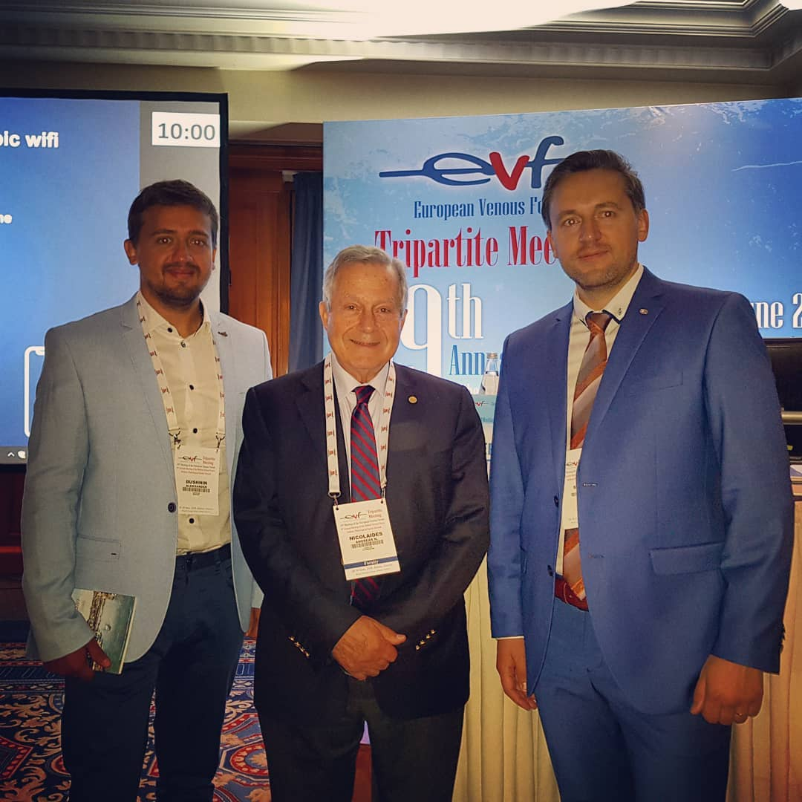
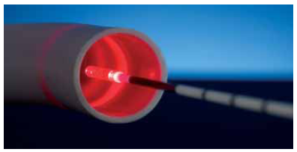
ЭНДОВЕНОЗНАЯ ЛАЗЕРНАЯ ОБЛИТЕРАЦИЯ не требует госпитализации, общей или спинальной анестезии, кожных разрезов и длительного ношения компрессионного трикотажа в послеоперационном периоде.
Notes:
, которое не требует госпитализации, общей или спинальной анестезии, кожных разрезов и длительного ношения компрессионного трикотажа в послеоперационном периоде.
Эндовазальная лазерная облитерация вен впервые была применена чуть более 10 лет назад. На сегодняшний день данная операция обрела популярность по всему миру, с каждым днем растет ее популярность и в России

Slide 9
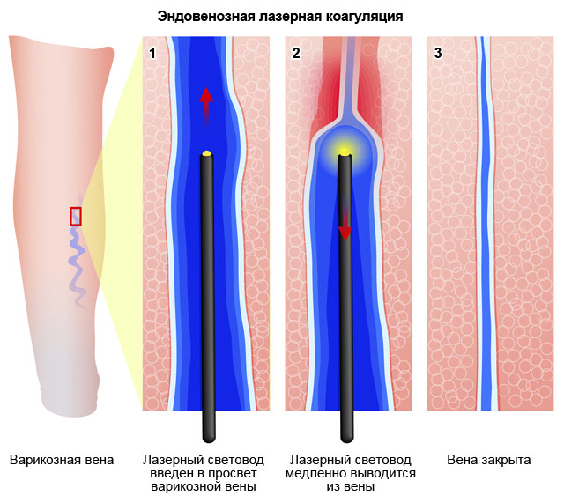
Суть метода эндовазальной
лазерной облитерации
Notes:
При эндовазальной лазерной облитерации под действием энергии лазера и высоких температур происходит ожог) и слипание стенок вены с облитерацией ее просвета. в последующем закрытая вена превращается в тяж соединительной ткани.

Slide 10
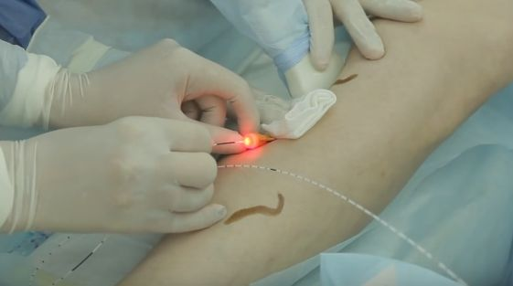
ОСНОВНЫЕ ПРЕИМУЩЕСТВА
ЛАЗЕРНОЙ ОБЛИТЕРАЦИИ
ВАРИКОЗНО РАСШИРЕННЫХ ВЕН:
Малоинвазивность
Операция выполняется под местной анестезией и постоянным УЗИ-контролем
удаление вен лазером проводится амбулаторно и длится не более часа;
Отсутствие необходимости длительной реабилитации.
Трудоспособность не нарушается.
Минимальный риск осложнений
Хороший косметический эффект
Notes:
Преимуществами эндовенозной лазерной облитерации являются:
Минимальная инвазивность.
удаление вен лазером проводится амбулаторно и длится не более часа
операция выполняется под местной анестезией. Это исключает риски развития осложнений, которыми чреваты общий наркоз и спинномозговая анестезия и осуществляется при помощи инновационного дорогостоящего оборудования и под постоянным УЗИ-контролем, что практически полностью исключает любые риски и ошибки;
наличие на ногах незаживающих язв не является противопоказанием для проведения данной операции
Нет длительного курса реабилитации, которая как правило, заключается лишь в ношении компрессионного трикотажа. Уже на следующий день после операции пациент сможет вернуться на работу и в полной мере выполнять все свои ежедневные обязанности;
Данная операция позволяет достичь наилучшего эстетического результата – никаких разрезов, швов и любых других косметических изъянов;

Slide 11
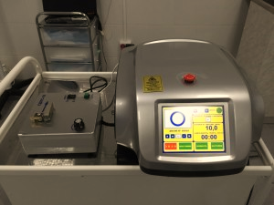
Техническое обеспечение ЭВЛО
флебологический комплекс «Гелиос флебо III», позволяющий устанавливать параметры обработки вены в зависимости от ее диаметра на разных участках протяженности и использовать автоматическую тракцию световода. Это делает процедуру лечения безболезненной, с минимальным риском осложнений. Устройством автоматической тракции.
L ВОЛНЫ -1470
МАКСИМАЛЬНОЕ НАПРЯЖЕНИЕ - 1 5W
ДИАМЕТР ВОЛОКНА –635 НМ
Notes:
Лечение варикозной болезни с помощью метода ЭВЛО не может проводиться без наличия современного оборудования это лазерный генератор с длиной волны 1470 нанометров, с устройством автоматической тракции

Slide 12
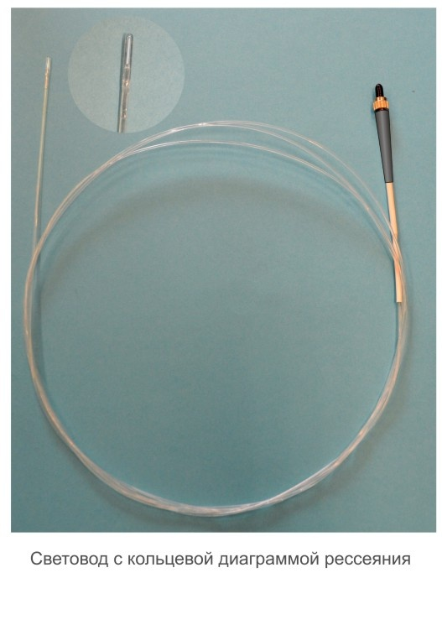
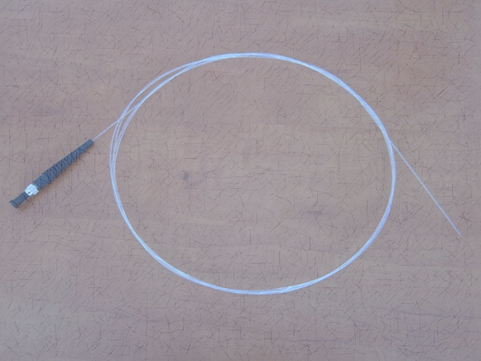
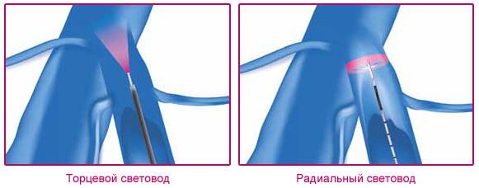
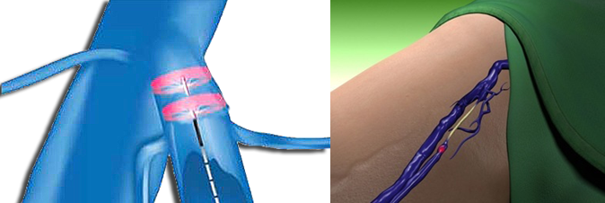
Техническое обеспечение ЭВЛО
ОДНОРАЗОВЫЕ ТОРЦЕВЫЕ СВЕТОВОДЫ
ОДНОРАЗОВЫЕ РАДИАЛЬНЫЕ СВЕТОВОДЫ
Notes:
Во вторых световоды. Различают торцевые и радиальные. Световод с прямым выходом излучения нвзывают торцевым, при работе излучение направлено вдоль вены. , в настоящее время предпочтение отдается радиальным световодам , которые обеспечивают не точечное воздействие на пораженные участки сосудов, а равномерное рассеивание энергии по стенкам вены.
Во вторых световоды. Различают торцевые и радиальные. Световод с прямым выходом излучения нвзывают торцевым, при работе излучение направлено вдоль вены. , возможо использовать на венах не боллее 10 мм в диаметре. Недостатком такого световода является концентрация энергии излучения в небольшой области, что может привести приводит к прожиганию венозной стенки и неравномерной обработке венозного пространства.
в настоящее время предпочтение отдается радиальным световодам , конец такого световода оснащен рассеивающей энергию микролинзой, закрытой специальной накладкой. Конструкция позволяет придавать выходящей из лазера энергии форму кольца и рассеивать ее на 360 градусов вокруг устройства. Таким образом, радиальный световод обеспечивает не точечное воздействие на пораженные участки сосудов, а равномерное рассеивание энергии по стенкам вены.

Slide 13
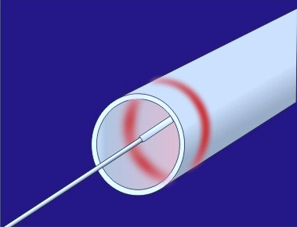
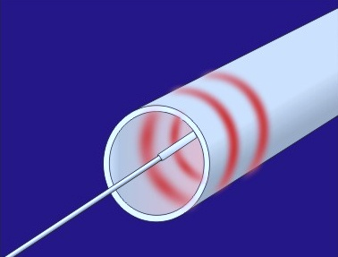
Техническое обеспечение ЭВЛО
ОДНОРАЗОВЫЕ РАДИАЛЬНЫЕ СВЕТОВОДЫ
1) ультратонкий катетер Radial slim; 2) стандартный радиальный световод Radial standart; 3) световод с двумя кольцами излучения Radial 2 ring.
Radial standart
Radial 2 ring.
Notes:
Радиальные световоды могут применяться для лечения вен любого диаметра. Особенно с появлением 2-кольцевых радиальных световодов Radial2-ring и ультратонких радиальные световодов Radial Slim , которые позволяют запаивать перфорантные вены и притоки любого диаметра и любой извитости.
Для каждой операции используется одноразовый комплект, который утилизируется сразу же по ее окончании.

Slide 14
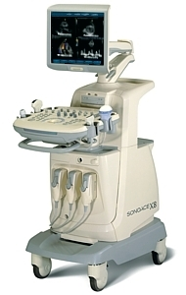
Техническое обеспечение ЭВЛО
SonoAce X8 - ультразвуковой сканер с цветным, энергетическим, направленным энергетическим, тканевым, импульсным и непрерывноволновым допплером, трехмерным УЗИ в реальном времени (3D обычными и 4D объемными датчиками).
Notes:
еще одним оборудованием без которого невозможно проведение ЭВЛО является аппарат УЗИ.
Ттак же для прведения ЭВЛО необходимы и расходные материалы. Это шприцы, иглы разной длины, перефериекие катетеры или интрадьюсеры, стрильные пелены впитывающиеп пеленки, различные чехлы на оборуовние…и другой одноразовый расходный материал.

Slide 15
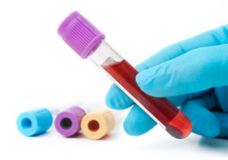
Предоперационный период
сбор анамнеза
рекомендуют прекратить прием нестероидных противовоспалительных препаратов и препаратов, разжижающих кровь.
Обследование:
Общий анализ крови, мочи.
Биохимический анализ.
Исследование свертывающей системы крови.
Кровь на маркеры вирусных гепатитов, сифилис.
ЭКГ.
Флюорография.
Осмотр терапевта.
Гинеколог для женщин.
УЛЬТРАЗВУКОВОЕ ИССЛЕДОВАНИЕ СОСУДОВ НОГ.
Notes:
перед операцией при сборе анамнеза уточняют какие лекарства или биологические добавки принимает пациент, есть ли у него сопутствующие заболевания. Уточняется аллергологический анамнез. За несколько дней до оперативного лечения рекомендуют прекратить прием нестероидных противовоспалительных препаратов и препаратов, разжижающих кровь. Как правило, специальной подготовки пациента данная методика не требует. Достаточным является стандартное обследование для госпитализации.

Slide 16
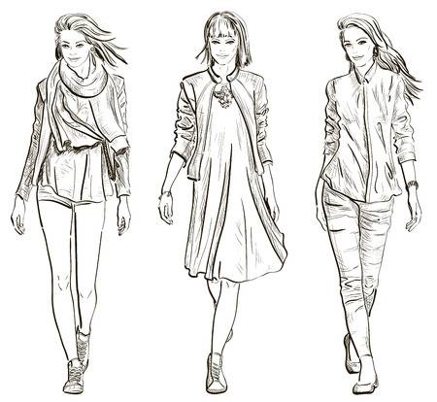
Предоперационный период
В день операции
принять гигиенический душ,
При необходимости волосы на ноге депилировать.
прийти на операцию в удобной одежде и обуви на низком каблуке.
Взять с собой компрессионные чулки.
Notes:
в день операции пациентам рекомендуют принять гигиенический душ, на нижние конечности не следует наносить лосьоны, крема;. При необходимость волосы на ноге депилировать.
прийти на операцию в удобной одежде и обуви на низком каблуке.
Взять с собой компрессионные чулки.

Slide 17
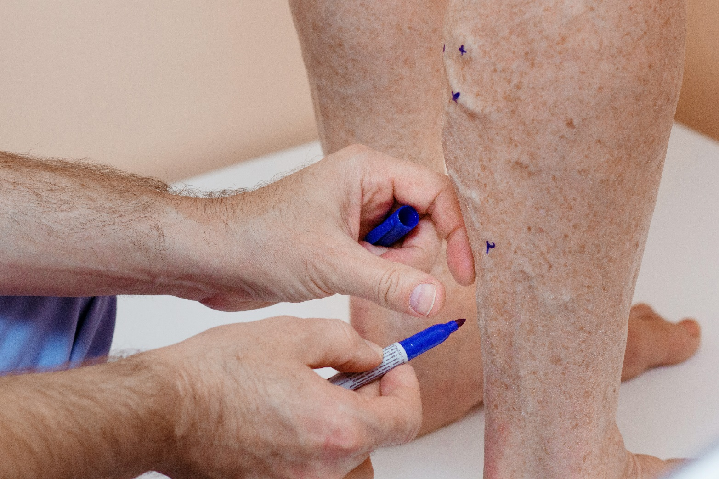
Ход операции
Разметка на коже проводится под ультразвуковым контролем непосредственно перед вмешательством.
Notes:
Операция проводится амбулаторно. В основном длительность операции составляет не более 50 минут. И начинается она с Разметки на коже пациента, которая проводится под ультразвуковым контролем.

Slide 18
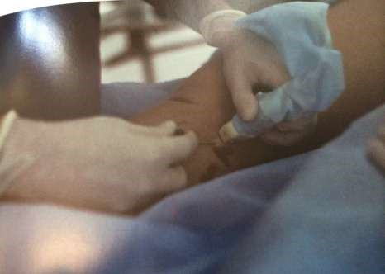
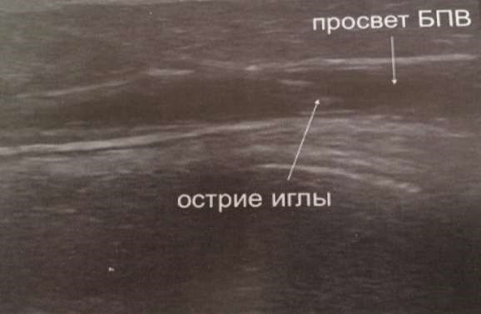
Ход операции
Пункция магистральной подкожной вены
Notes:
после обработки операционного поля и предварительной местной анестезии, проводится Пункция магистральной подкожной вены. Для этого используют обычный переферический катетер для внутривенных вливаний, так же возможно использование специальных ангиографических наборов с катетером диаметром 5F Пунктируется вена под контролем ультразвука.

Slide 19
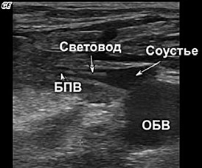
Ход операции
Проведение световода
момент подведения световода к соустью
Notes:
Далее в просвет вены через катетер вводится световод, который под ультразвуковым контролем продвигается по вене в необходимый участок пораженного сосуда, как правило до места впадения более мелкой вены в крупную ( обычно это от подколенной области до паха – до сафено-феморальное соустья)

Slide 20
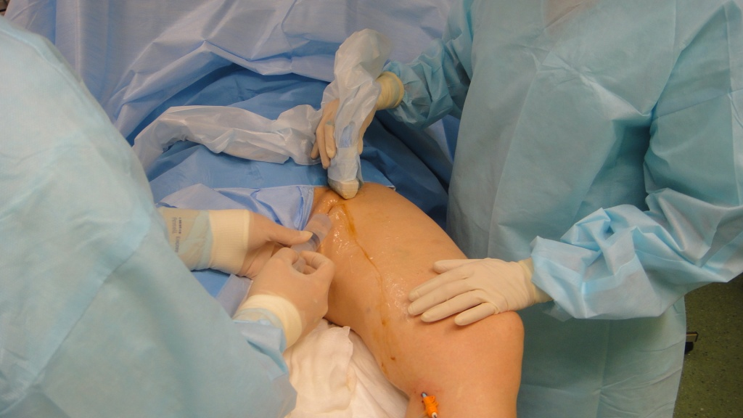
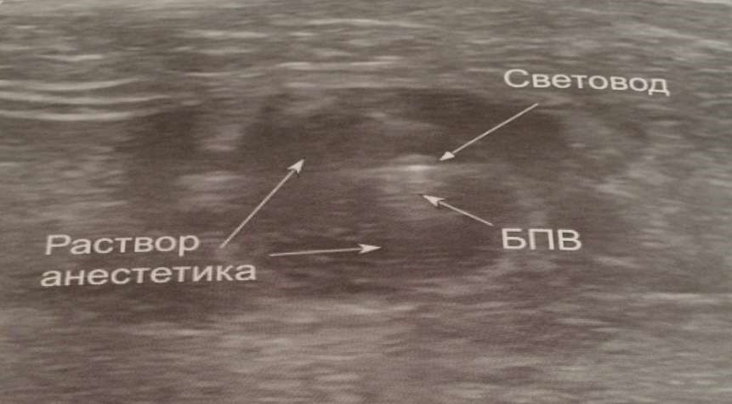
Ход операции
Создание тумесцентной анестезии
Notes:
затем под ультразвуковым контролем проводится туменестентная анестезия. Для этого при помощи помпы выполняется нагнетание раствора с местным анестетиком, который будет обеспечивать не только обезболивание, но и защиту близлежащих к вене тканей от влияния лазерного излучения. Также введенный раствор позволяет уменьшать диаметр варикозной вены. При правильно созданной водной подушке на экране монитора должна быть примерно такая картина

Slide 21
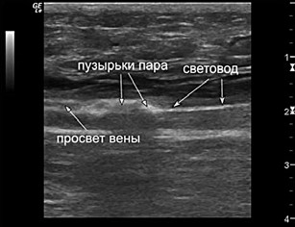
Ход операции
Проведение эндовазальной лазерной облитерации
Момент выполнения лазерной облитерации.
отчётливо видны рабочая часть световода, пузырьки газа и вена с уплотнёнными гиперэхогенными стенками в участке обработанном лазером.
Notes:
Затем проводится сама ЭВЛО , т е включается лазерное излучение и производится обратная тракция световода с определенной скоростью. На слайде показан момент выполнения лазерной облитерации. Отчетливо видны рабоая часть световода, пузырьки газа и вена с уплотнёнными гиперэхогенными стенками в участке обработанном лазером. подача лазерного луча прекращается на расстоянии 1,5—2 см от места прокола кожи. Делается это для того, чтобы не вызвать ожога кожи. Затем световод извлекается из вены. После этого проводится контроль выполненной процедуры.

Slide 22
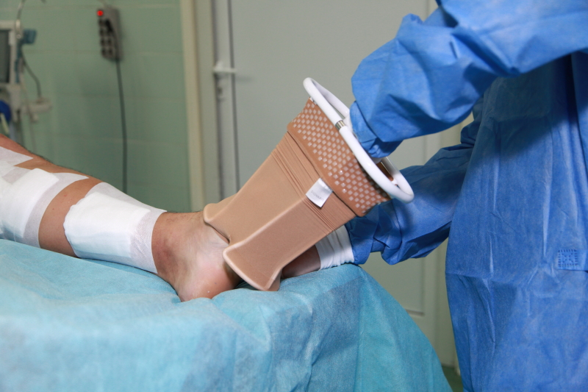
Ход операции
Наложение компрессионного бандажа
состоит из двух частей:
пелота, укладываемого вдоль облитерированной вены;
компрессионного трикотажа
Notes:
После операции накладывается компрессионный бандаж, который состоит из пелота (специальные латексные валики на вену, прикрепляются к коже пластырем и компрессионного трикотажа II степени компрессии.

Slide 23
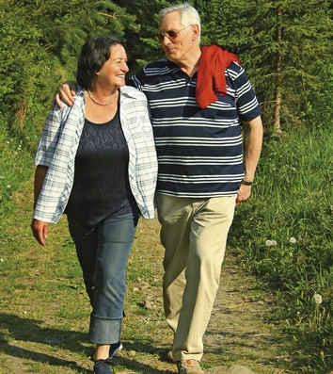
Послеоперационный период
пациенту рекомендуют пешие прогулки около 40 мин
Notes:
Сразу после надевания компрессионного трикотажа пациенту рекомендуют походить около 40 мин. для восстановления нормального венозного кровотока и минимизации постпроцедурных осложнений.

Slide 24
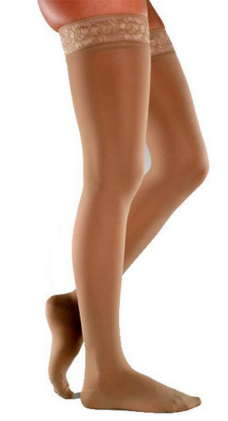
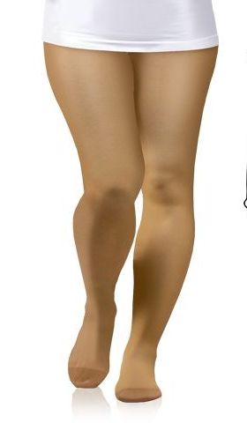
Послеоперационный период
Непрерывная (круглосуточная) компрессия составляет
не более 1—3 сут.
Notes:
первые двое трое суток пациенту рекомендуется непрерывная компрессия .

Slide 25
Послеоперационный период
Общая продолжительность ношения компрессионного трикотажа колеблется от 2 недель до нескольких месяцев при наличии симптомов ХВН.
Notes:
Общая продолжительность ношения компрессионного трикотажа колеблется от 2 недель до нескольких месяцев

Slide 26
Послеоперационный период
по показаниям назначают противовоспалительные нестероидные средства (для купирования боли).
Notes:
при выраженном болевом синдроме назначают противовоспалительные нестероидные препараты

Slide 27
НЕ РЕКОМЕНДУЕТСЯ приблизительно 3-4 недели
РЕКОМЕНДУЕТСЯ
пешие прогулки по 3-4 километра в день улучшают кровообращение в нижних конечностях
Notes:
Приблизительно в течении четырех недель не рекомендуют посещать сауну и баню, принимать горячие ванны;. Относительно занятий спортом существуют некоторые ограничения. не рекомендуют давать нагрузку на ноги в течение 3-4 недель. Не рекомендуется заниматься футболом, коньками, лыжами и поднимать тяжести. А вот пешие прогулки по 3-4 километра в день улучшают кровообращение в нижних конечностях и положительно влияют на весь восстановительный период. Контрольный осмотр проводится на следующий день, через 1 месяц, 6 месяцев и 1 год с момента операции.

Slide 28
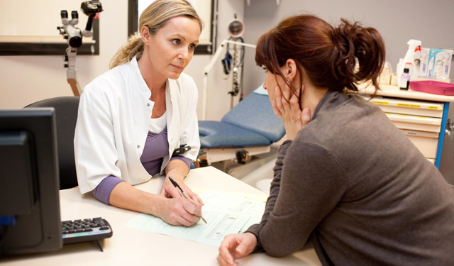
Возможные последствия и осложнения ЭВЛО
Умеренная боль в конечности в течение 2-3 суток.
Чувство натяжения по ходу вены, дискомфорт при сгибании-разгибании.
Непродолжительный подъем температуры до субфебрильных цифр.
Появление синяков.
Все эти неприятные симптомы кратковременны и проходят в течение нескольких дней.
Notes:
ЭВЛО вызывает асептическое воспаление вены. Соответственно, могут возникать: Умеренная боль в конечности в течение 2-3 суток.
Чувство натяжения по ходу вены, дискомфорт при сгибании-разгибании.
Непродолжительный подъем температуры до субфебрильных цифр.
Появление синяков
Все эти неприятные симптомы кратковременны и проходят в течение нескольких дней.

Slide 29
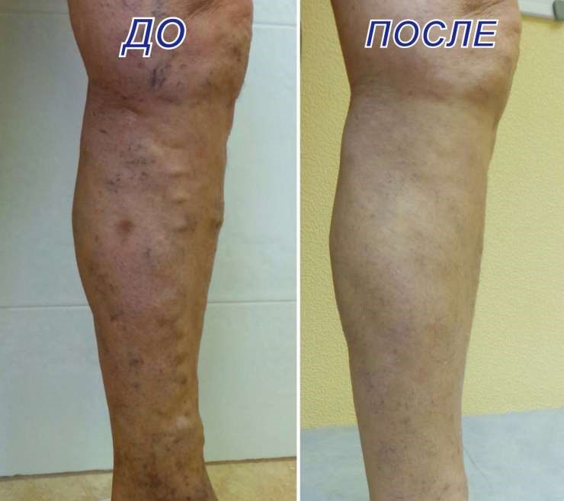
ВНЕШНИЙ ВИД ЧЕРЕЗ МЕСЯЦ ПОСЛЕ ЭВЛО
Notes:
На слайде представлена нога до операции и через месяц после ЭВЛО

Slide 30
ЭНДОВАЗАЛЬНАЯ ЛАЗЕРНАЯ КОАГУЛЯЦИЯ В ЛЕЧЕНИИ
ВАРИКОЗНО РАСШИРЕНЫХ ВЕН НИЖНИХ КОНЕЧНОСТЕЙ.
Notes:
Надеюсь что данная информация вам будет полезной.

Slide 31
РЕЗУЛЬТАТА ЭВЛ – ЛЕЧЕНИЯ.
3 – 5 сутки – окклюзия вены, существенное утолщение стенки, отсутствие кровотока.
10 – 12 сутки – сохранение окклюзии вены на всѐм протяжении воздействия, увеличение толщины стенки вены, отсутствие кровотока.
1 - 2 месяца - организация внутрипросветного тромба, фиброзирование вены и паравазальное, некоторое уменьшение толщины венозной стенки, кровоток отсутствует.
2 – 3 месяца – фиброз, облитерация вены, уменьшение полнокровия притоков ( как приустьевых, так и в дистальных отделах).
6 месяцев – фиброз, сложность выявления вены при
УЗИ.
1 год и более – культя.

